Slide 1
Benchmark de GPU's com simulação N-Body

Slide 2
Sumário
Escolha de Simulação N-Body como Benchmark
Simulação N-Body
Algoritmo All-Pairs
Função potencial
Como o programa foi paralelizado
Tile calculation
Cálculo de eficiência e score
benchmark de GPU's

Slide 3
Escolha de Simulação N-Body como Benchmark
Embora haja uma enorme quantidade de benchmarks para GPUs, no geral esses focam na renderização gráfica ou na habilidade individual da unidade gráfica.
Com a maior popularização do uso de GPUs para aplicações científicas, tornou-se necessário a obtenção de um novo modelo de benchmark, de forma que este apresentasse resultados mais relevantes para aplicações cientificas.
A simulação N-Body foi escolhida por representar as necessidades de várias simulações. Este é um problema de ordem N² que utiliza padrões de acesso à memória que representam várias simulações

Slide 4
Simulação N-Body
Uma simulação N-Body faz aproximações na evolução de um sistema de corpos no qual cada corpo está em constante interação com todos os outros corpos.
Existem inúmeros problemas computacionais que utilizam N-Body, tais como:
Simulações astrofísicas em que cada corpo representa uma galáxia ou uma estrela individual e os corpos se atraem por força gravitacional;
Simulações de iluminação global;
Turbulência no fluxo de fluidos.

Slide 5
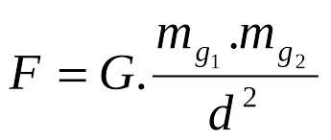
Simulação N-Body
A simulação aplica a lei gravitacional de Newton em cada partícula. Assim, a força total aplicada a uma partícula é calculada somando as forças que as outras partículas aplicam nesta. Após isto utiliza-se um método apropriado de integração para calcular a variação de velocidade e de posição desta partícula ao longo de um intervalo de tempo.

Slide 6
Algoritmo All-Pairs
O algoritmo utilizado pelo autor do artigo é o All-Pairs, que é o mais simples para calcular a força total em cada partícula. Nele, a força de uma partícula em relação à outra é calculada uma interação por vez e as forças finais são usadas para calcular a mudança da velocidade e posição da partícula.

Slide 7

Função potencial
O potencial gravitacional é usado para ilustrar a forma básica de computar um N-Body em All-Pairs. Sendo N corpos com posição inicial X e velocidade V.
Onde m_{i} e m_{j} são as massas dos corpos i e j respectivamente e G é a constante gravitacional

Slide 8

Função potencial
Como os corpos representam galáxias, os corpos colidem-se passando um por dentro do outro. Quando os corpos colidirem, o raio da equação será zero e por isso é usado o fator de balanceamento e² para o denominador da equação não ser 0.

Slide 9

Função potencial
Para integrar de acordo com o tempo, é preciso ter a aceleração Ai = Fi / mi para atualizar a posição e velocidade do corpo i e com isso a equação anterior é simplificada.

Slide 10
Como o programa foi paralelizado
Na estratégia adotada pelo autor, cada thread fica responsável por calcular a aceleração total na partícula alocada. A aplicação faz uso da memória compartilhada, uma vez que esta resulta em melhores resultados quando comparada com a memória global.
Para o uso correto da memória compartilhada, é utilizada uma estratégia de tile calculation para que os dados sejam transferidos de forma correta para a memória compartilhada.

Slide 11
Tile Calculation
O cálculo das tiles faz uso da memória compartilhada para aumentar a performance da simulação. As threads são alocadas em blocos de P com um total de N/p blocos. Cada bloco irá processar um tile de N/p partículas por vez, usando a memória compartilhada para reduzir a transação de memória global

Slide 12
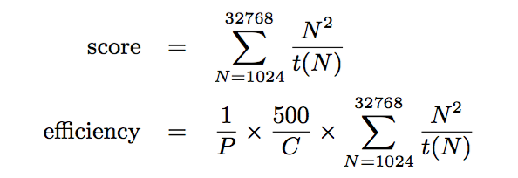
Cálculo de eficiência e score
Os resultados do benchmark são obtidos após simular em 1000 iterações em quantidades N de corpos, tais que N = [1024,2048,4096,8192], 500 iterações para N = 16.384 e 250 iterações para N = 32.768. O tempo total realizado para cada tamanho de N é salvo e combinado para a pontuação do benchmark. A simulação irá gerar dois benchmarks, a pontuação e sua eficiência. A pontuação segue a equação(1) e a eficiência a equação(2), onde a variável C é a velocidade de clock e P o número de processadores da GPU.

Slide 13
Benchmark de GPU's
Testes | GTX 970 | GT 740M
Clock | 1114MHz | 980MHz
N° de Cuda Cores | 1664 | 384
Score | 20496760 | 7452884,5
Eficiência | 5528,619579 | 9902,323156
Tempo do Benchmark | 214,352654 s | 590,641522 s

Slide 14
Participantes
Gustavo Ebbo
Ivo Paiva
Rodrigo Vicente

